Slide 1
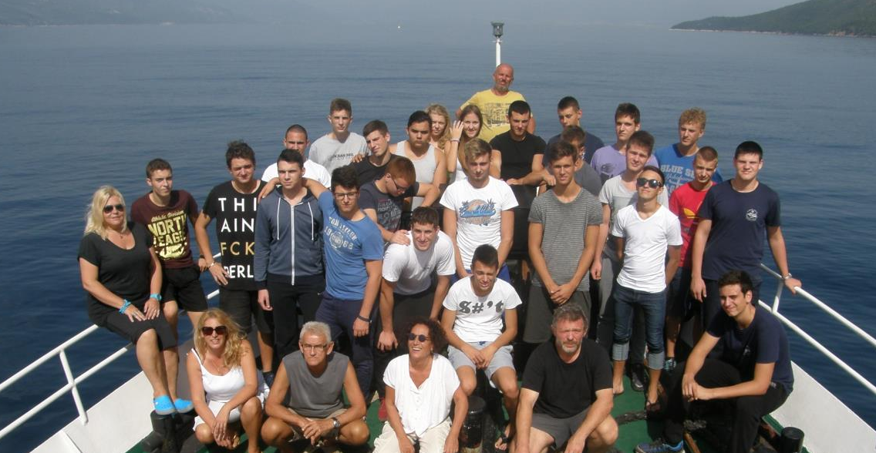
Monitoring zaštićenih staništa Sredozemne medvjedice na zapadnoj obali otoka Cresa
Terenska nastava, 17. – 18. 9. 2015.
Učenici:
III.aN ( nagrada prošlogodišnjim pobjednicima školske i međunarodne regate)
učenici koji su od prošle godine uključeni u projekt: Odović Tin (2bs), Fran Krstelj (II.aN), Mataić Alen, Žutelija Antonio i Tea Psihistal (II.bN), Kučan Damjana, Mioč Antonio i Maglica Vitto (III.bN)
Članovi Udruge sredozemna medvjedica
Voditelj projekta: Marica Kučan
Nastavnici u pratnji: RadianaTomée-Cicvarić i Saša Odović

Slide 2
Pronašli smo ozlijeđenu kornjaču kojoj smo željeli pomoći

Slide 3
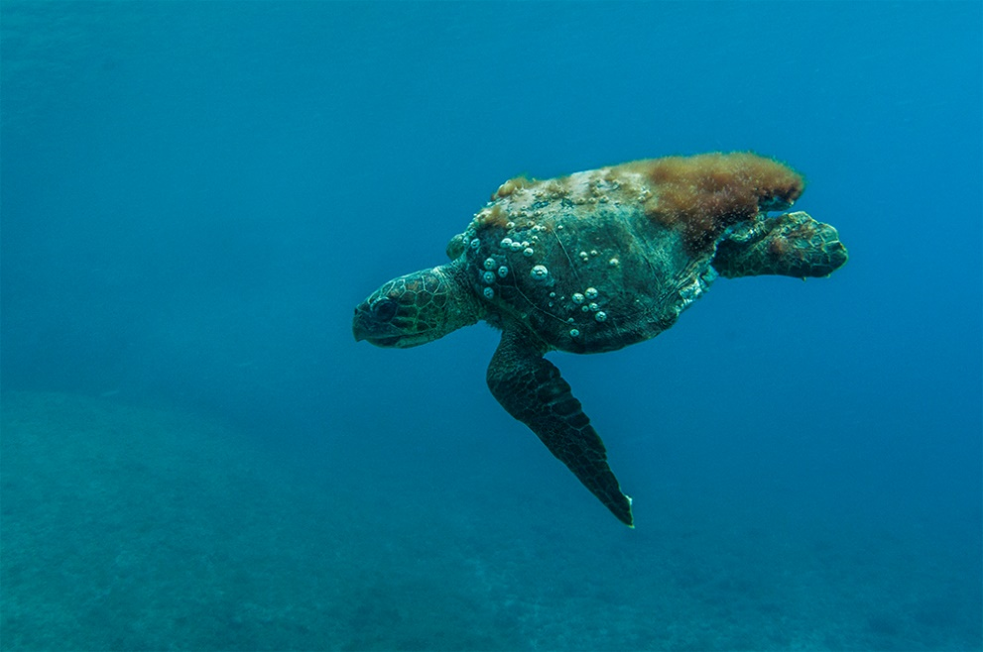
Ozljeđenu glavatu želvu prevezli smo...

Slide 4
…našim brodom do Bakra gdje...

Slide 5
...smo je predali veterinaru...

Slide 6
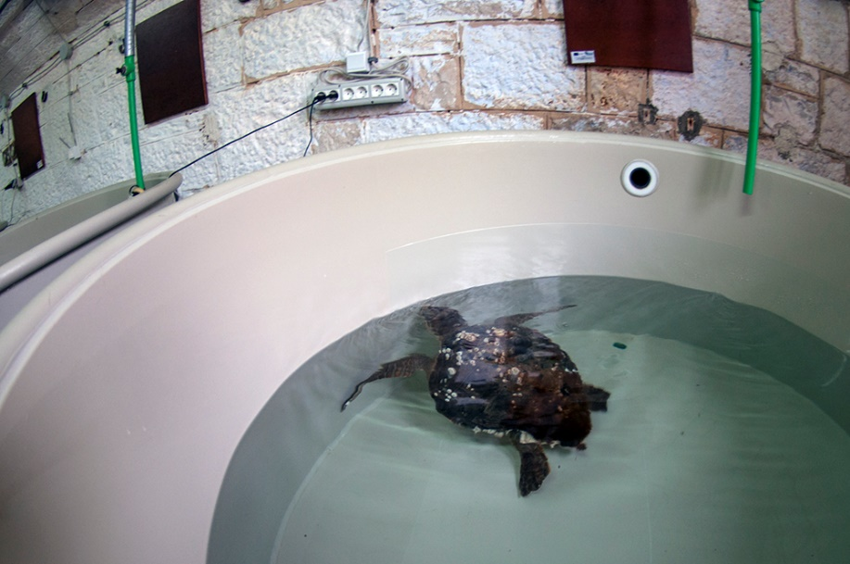
... koji ju je prevezao u Centar za oporavak kornjača u Puli

Slide 7
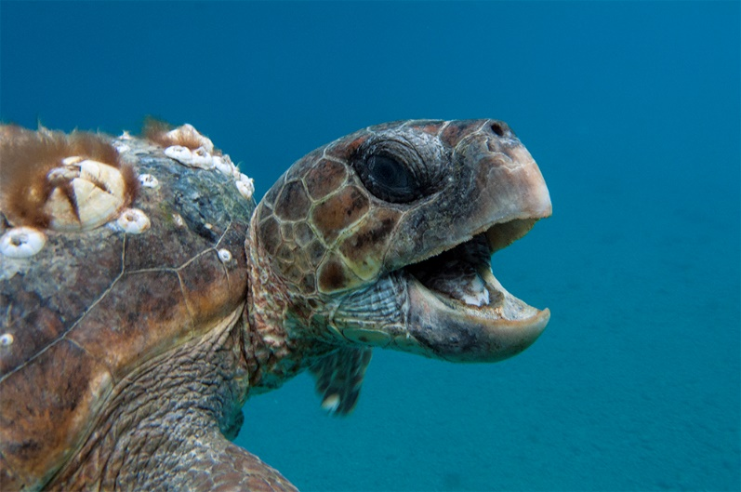
Naša kornjača Žanja Mara
ime je dobila po uvali Žanja na otoku Cresu gdje smo je pronašli ranjenu i iznemoglu
otkrivena na dubini od oko 5 m s dubokim rezom u donjem lijevom dijelu oklopa
procijenjena starost oko 7 godina
duljina oklopa 40 cm
pri dolasku težila je svega 11 kg

Slide 8
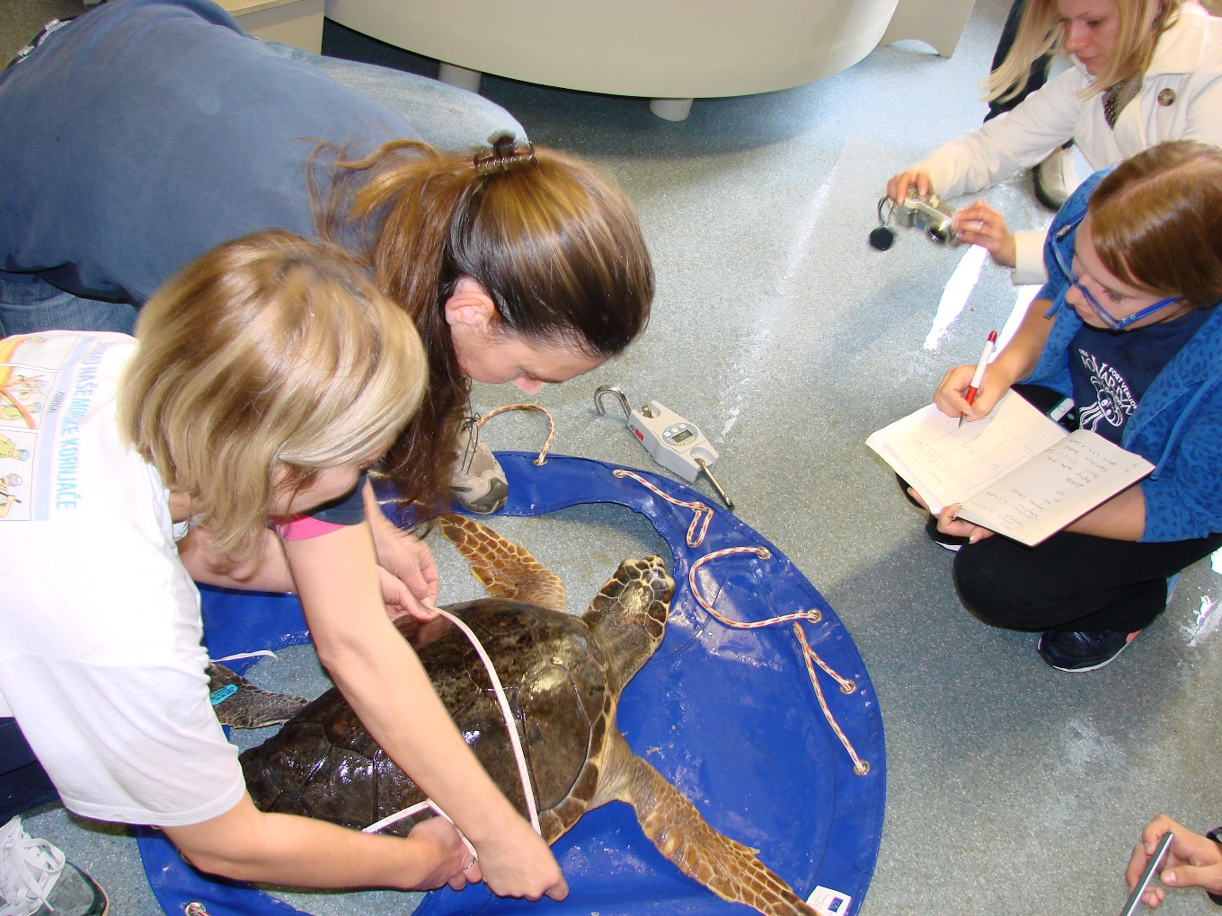
Nakon godine liječenja u Centru za oporavak morskih kornjača u Puli
rana se zacijelila
dobila je 7 kg

Slide 9
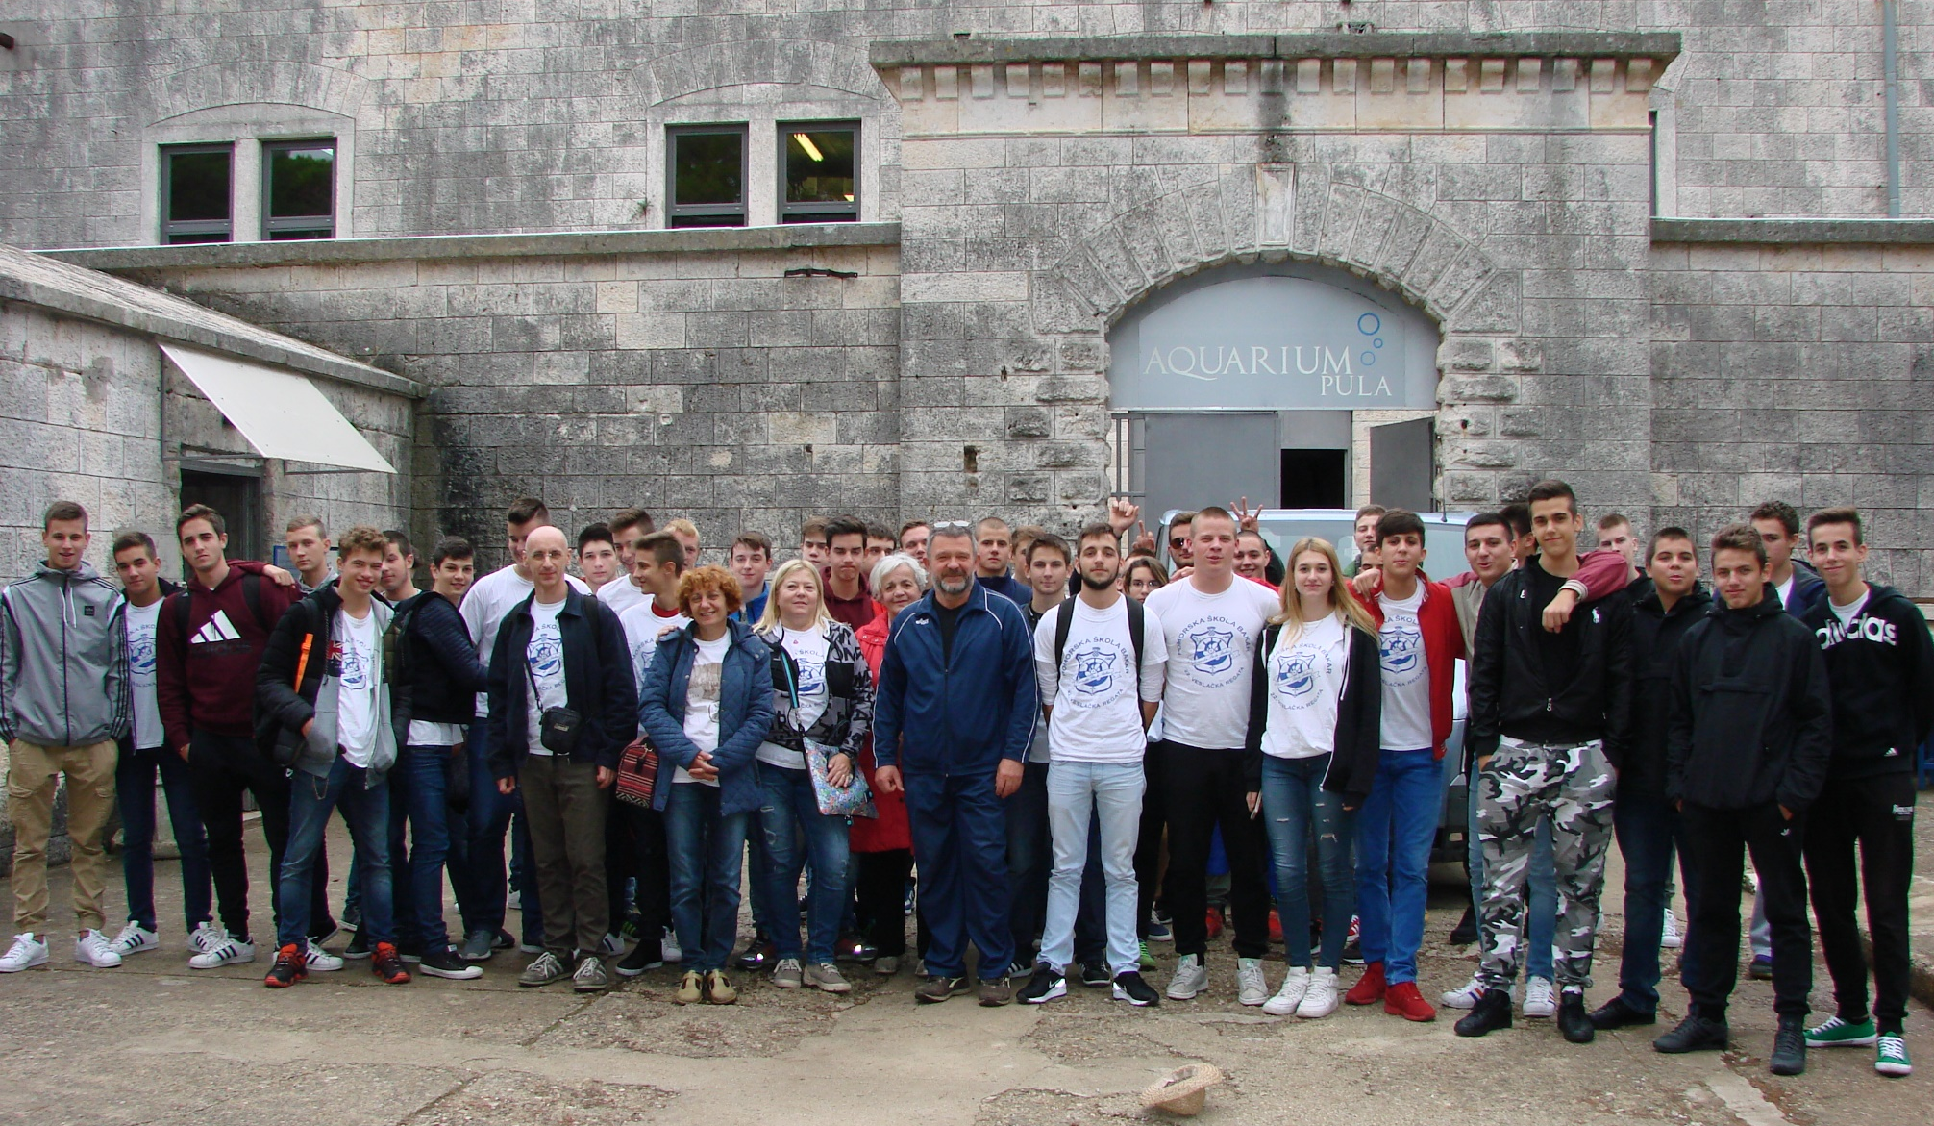
2.aN i 2.bN u Aquariumu Pula 14. listopada 2016.

Slide 10
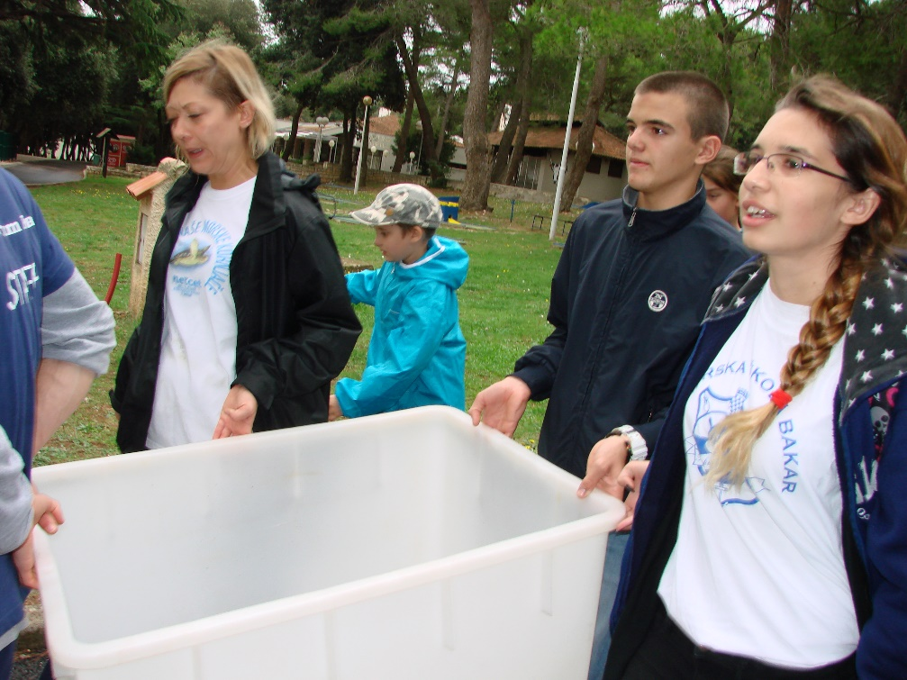
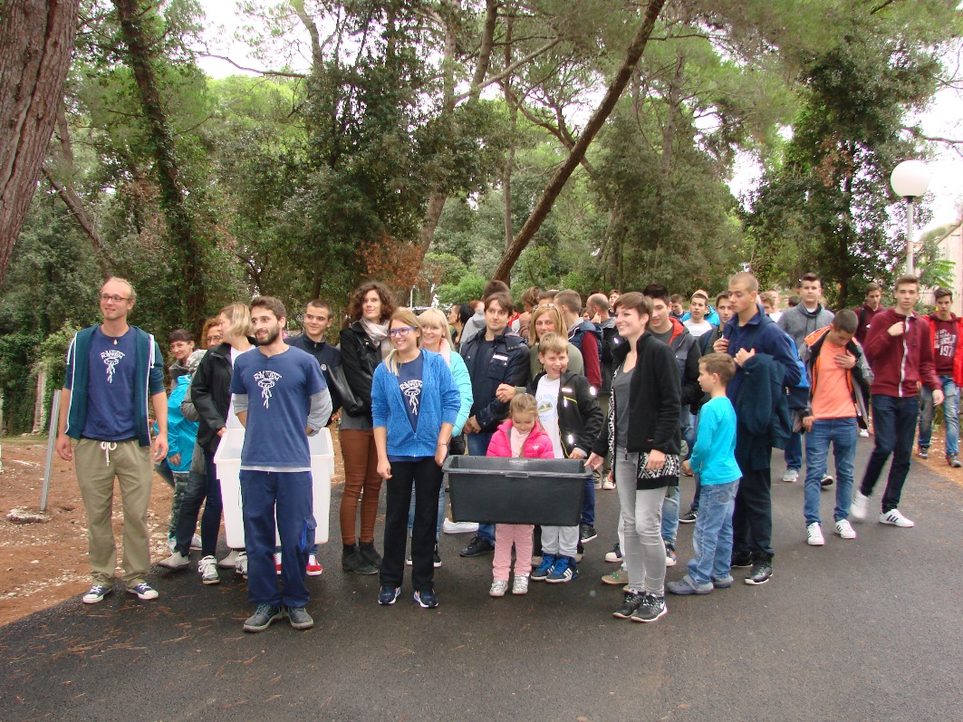
Pustili smo našu Žanju Maru i Bolka u more

Slide 11
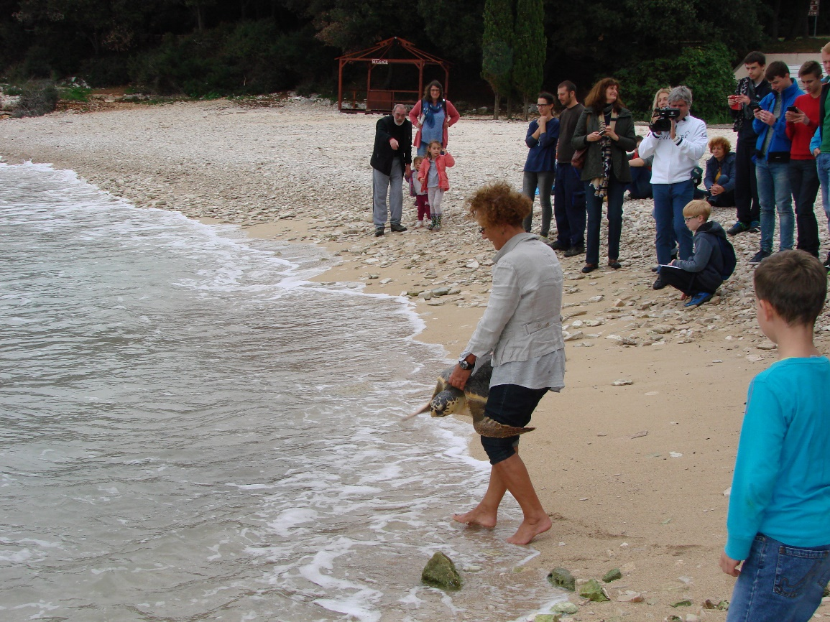
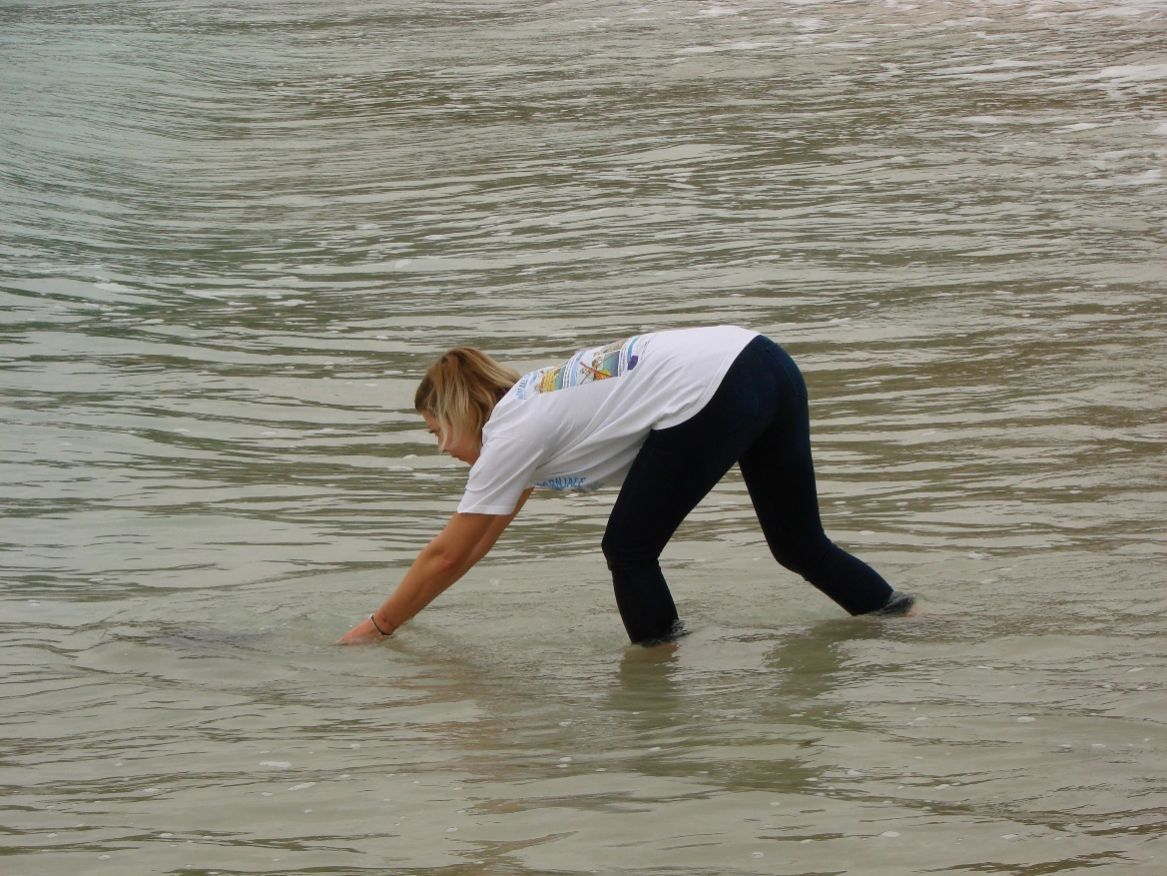
Pustili smo našu Žanju Maru i Bolka u more

Slide 12
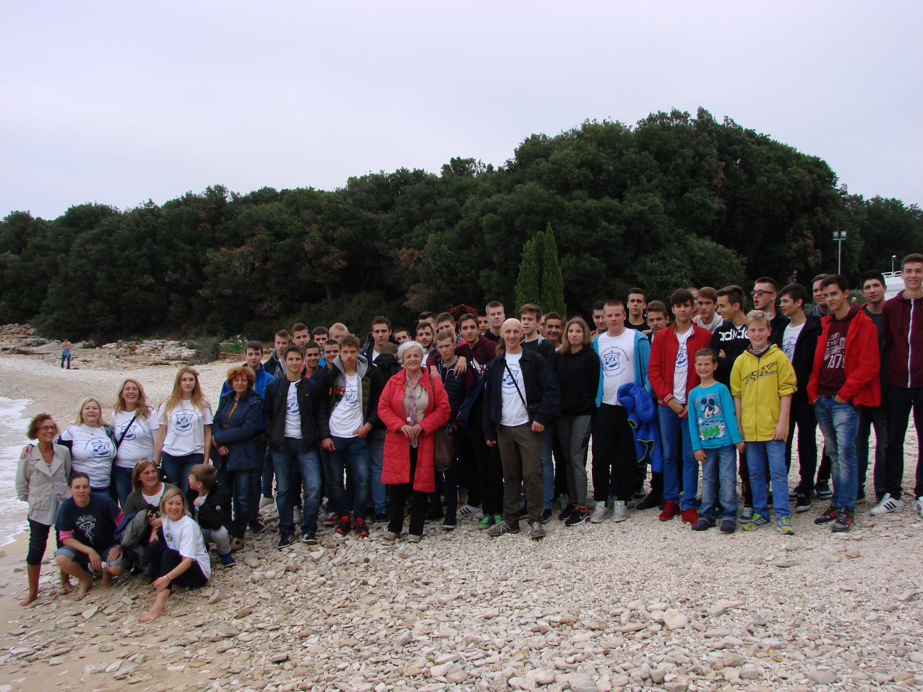

Slide 13
